Slide 1
Relatório de Bugs

Slide 2
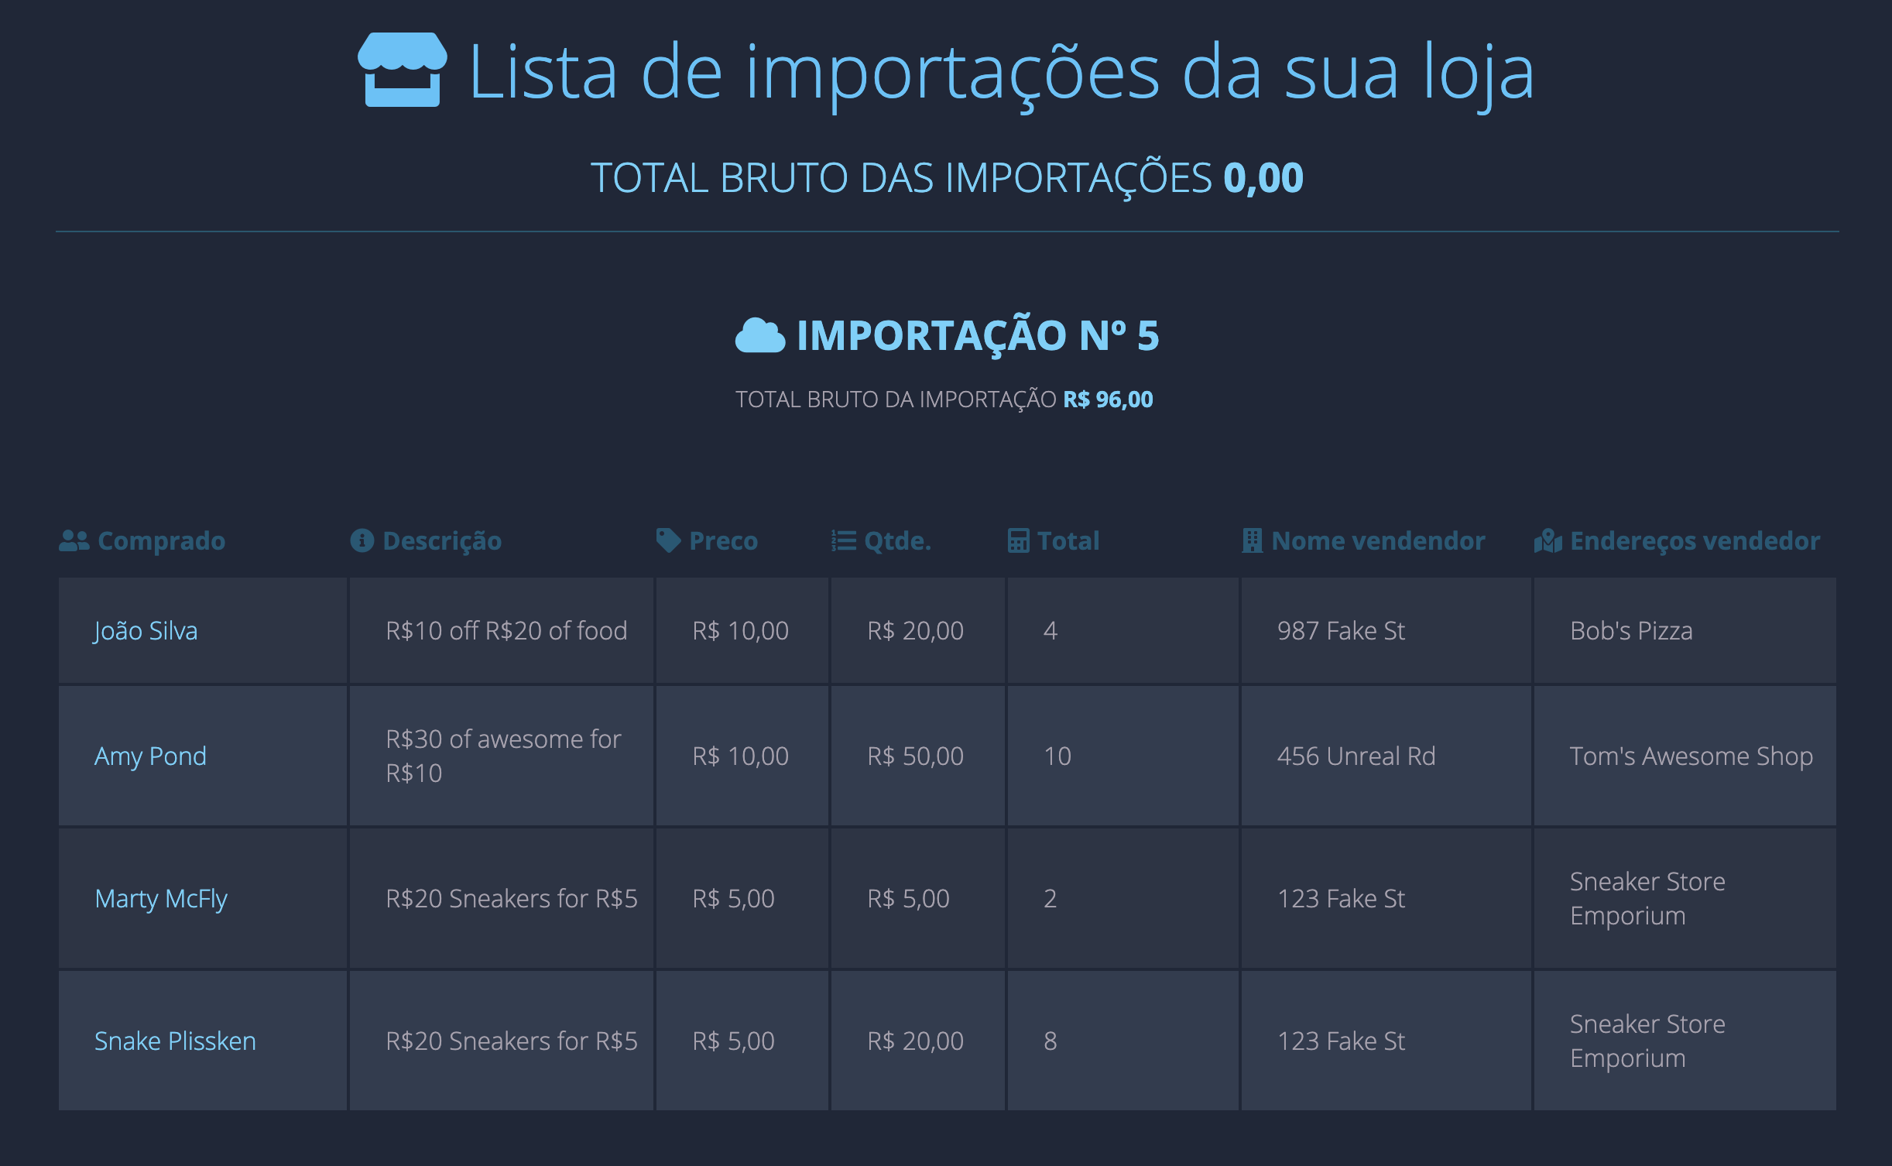

Slide 3
BUGS
Descrição: Como exibido no slide anterior, o valor “Total Bruto das importações” está
sendo calculado de forma errada.
Defeito: Valor em “Total Bruto das importações”.
Esperado: Somatório da coluna “Total”.

Slide 5
BUGS
Descrição: Como exibido no slide anterior, a coluna “Comprado” está definida
de forma errada.
Defeito: Nome coluna “Comprado”.
Esperado: Nome da coluna “Comprador”.

Slide 7
BUGS
Descrição: Como exibido no slide anterior, a coluna “Preco” está definida
de forma errada.
Defeito: Nome da coluna “Preco”.
Esperado: Nome da coluna “Preço”.

Slide 9
BUGS
Descrição: Como exibido no slide anterior, a coluna “Nome Vendendor” está definida
de forma errada.
Defeito: Nome da coluna “Nome Vendendor”
Esperado: Nome da coluna “Nome do Vendedor” ou “Nome Vendedor”, ou de
acordo como foi definido pelo UX.

Slide 11
BUGS
Descrição: Como exibido no slide anterior, a coluna “Endereços Vendedor” está definida
de forma errada.
Defeito: Nome da coluna “Endereços Vendedor”
Esperado: Nome da coluna “Endereço do Vendedor” ou “Endereço Vendedor”, ou de
acordo como foi definido pelo UX.

Slide 13
BUGS
Descrição: Como exibido no slide anterior, a coluna “Qtde.” e “Total” estão com o valores
invertidos.
Defeito: Valores das colunas “Qtde” e “Total”.
Esperado: Valores de “Qtde” e “Total” sejam aplicados respectivamente em suas colunas.

Slide 15
BUGS
Descrição: Como exibido no slide anterior, a coluna “Nome do Vendedor” e “Endereço do
vendedor” estão com o valores invertidos.
Defeito: Valores das Colunas “Nome do Vendedor” e “Endereço do vendedor”.
Esperado: Valores de “Nome do vendedor” e “Endereço do vendedor“ sejam
aplicados respectivamente em suas colunas.

